Slide 1
Тема: Методы снижения отрицательных воздействий пил при работе
Цель: Изучение методов снижения
отрицательных воздействий пил при работе
Материалы и оборудование: бензиномоторная пила Stihl MS 360, учебные плакаты
Презентация ассистента кафедры лесохозяйственных дисциплин Колодий Татьяны Анатольевны

Slide 2
Ход работы
1 Изучить активные средства защиты
2 Изучить влияние вибрации, шума и
загрязнения окружающей среды
3 Изучить пассивные средства защиты
4 Изучить технические усовершенствования
зарубежных моторных пил

Slide 3
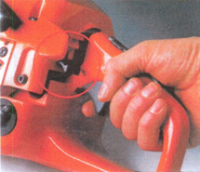
Рисунок 1 – Комбинированный рычаг переключения

Slide 4
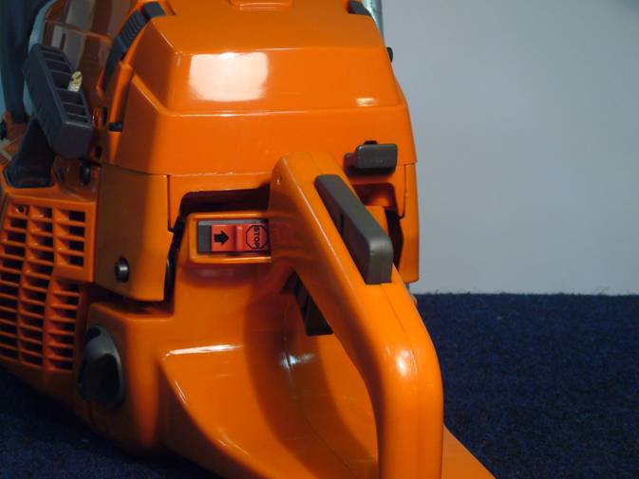
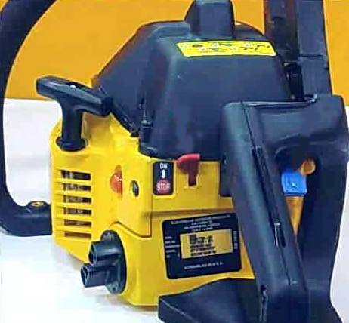
Рисунок 2 – Раздельные рычаги переключения

Slide 5
Рисунок 3 – Электрообогреваемые рукоятки

Slide 6
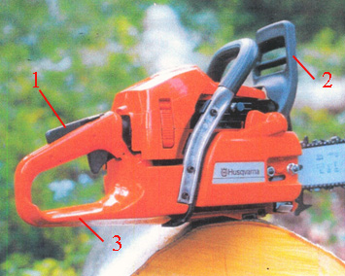
1 – блокировка рычага управления дроссельной заслонкой;
2 – переднее устройство для защиты рук (тормоз пильной
цепи); 3 – заднее устройство для защиты рук
Рисунок 4 – Элементы защиты

Slide 7
1 – устройство для защиты рук; 2 – рычаг; 3 – тормозной рычаг; 4 – тормозная лента; 5 – тормозная пружина;
6 – соединительный барабан
Рисунок 5 – Схема тормоза пильной цепи

Slide 8
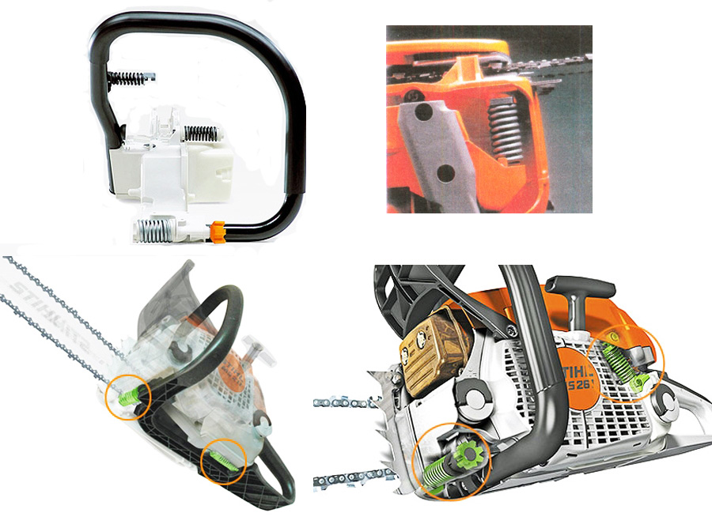
Рисунок 6 – Элементы антивибрационной системы

Slide 9
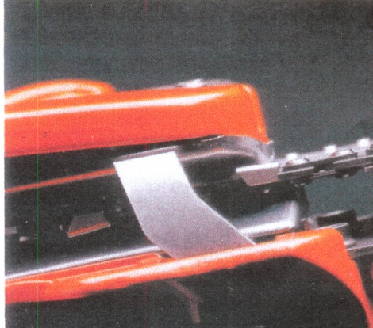
Рисунок 7 – Улавливатель пильной цепи

Slide 10
Кожух цепи
Футляр для бензопилы
Рисунок 8 – Средства защиты при транспортировке бензопил

Slide 11
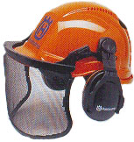
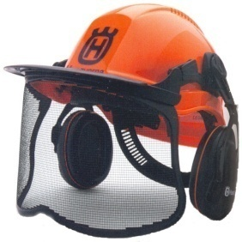
Рисунок 9 – Защитная каска с наушниками и щитком

Slide 12
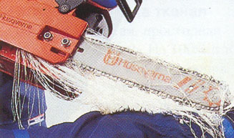
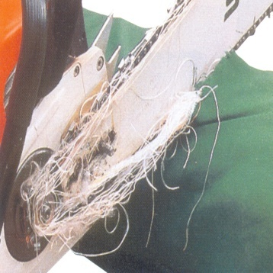
Рисунок 10 – Разрез верхнего слоя защитной одежды

Slide 13
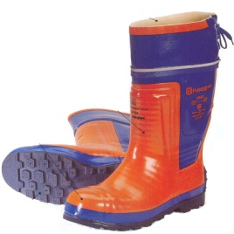
Рисунок 11 – Защитная обувь

Slide 14
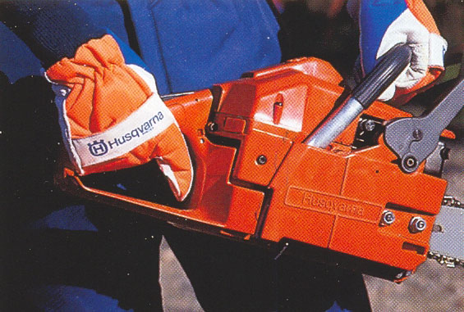
Рисунок 12 – Рукавицы

Slide 15
Рисунок 13 – Турбосистема очистки воздуха

